Slide 1
수목관리 시스템
(+BlockChain3.0)
[WeekdaysIdea] 박지은 이재호

Slide 2
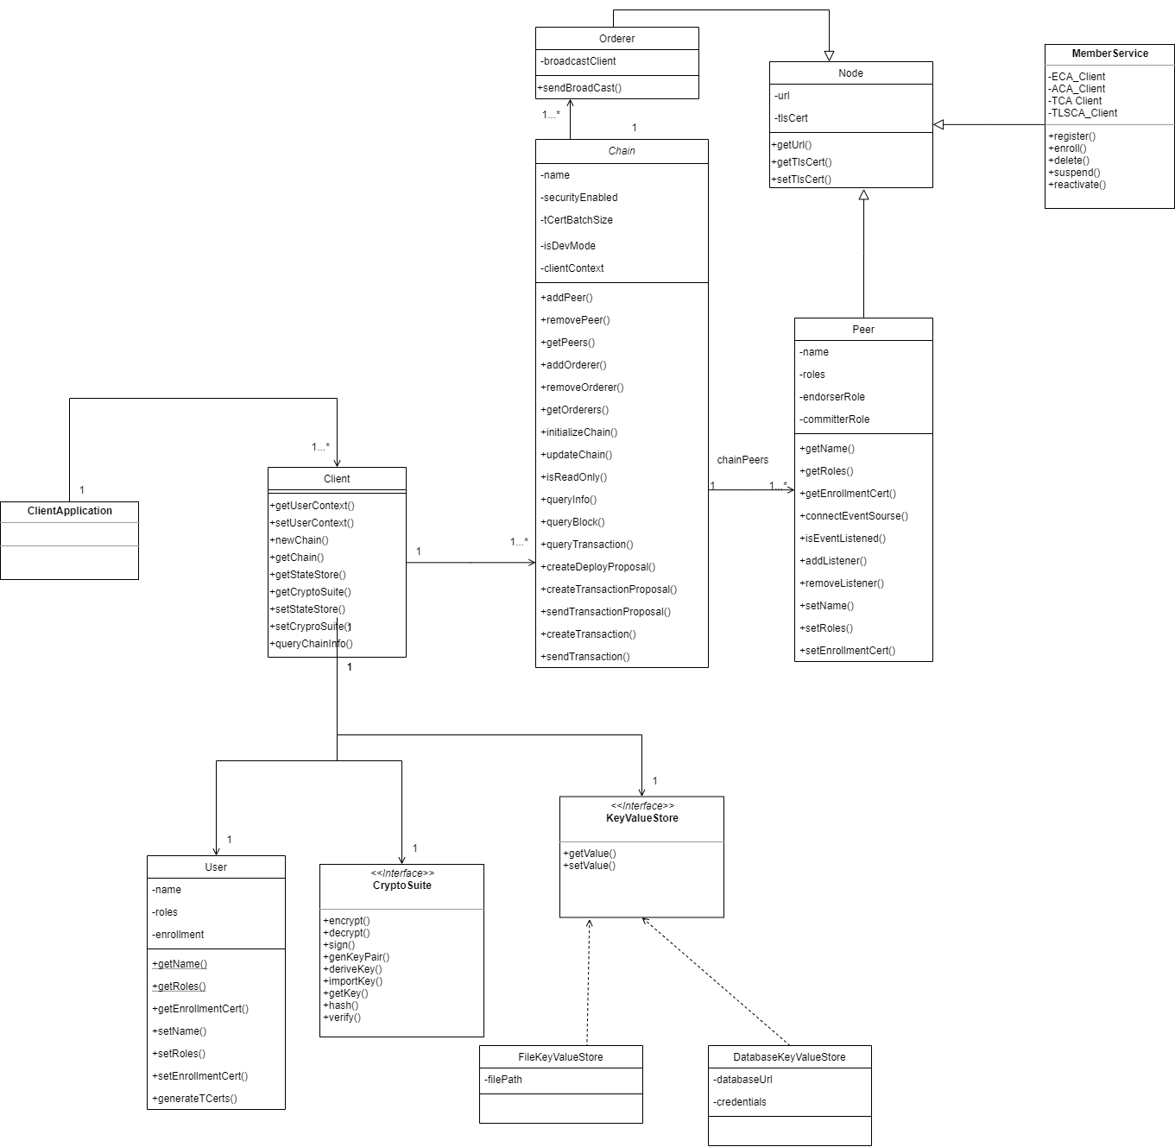
Class Diagram

Slide 3
Usecase - 회원가입

Slide 4
Usecase - 내 나무 관리

Slide 5
Usecase - 나무 조회

Slide 6
Usecase - 나무 진료

Slide 7
Usecase - 나무 판매

Slide 8
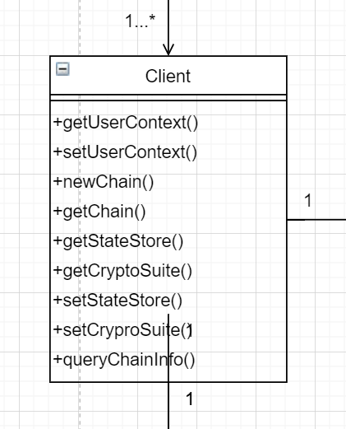
Client

Slide 9
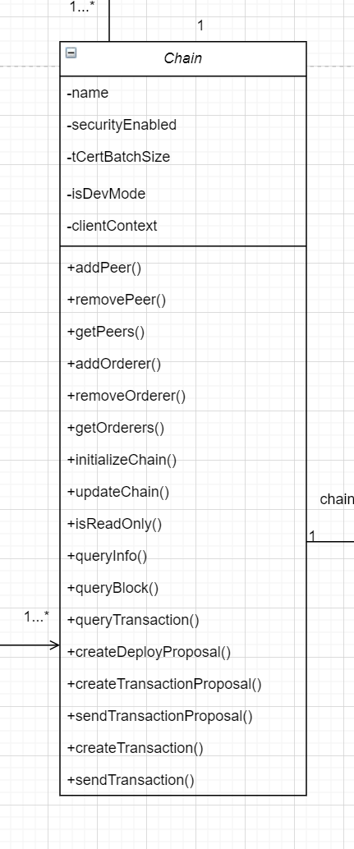
Chain

Slide 10
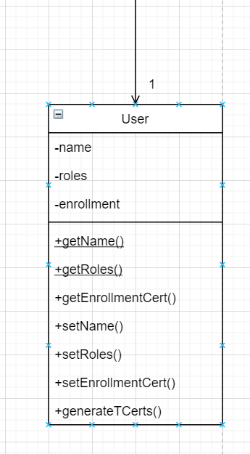
User

Slide 11
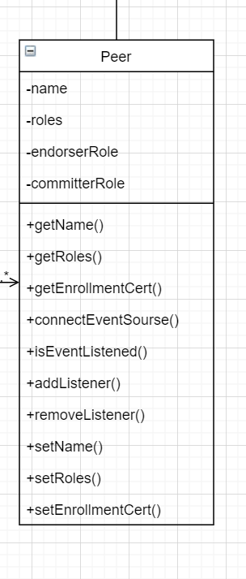
Peer

Slide 12
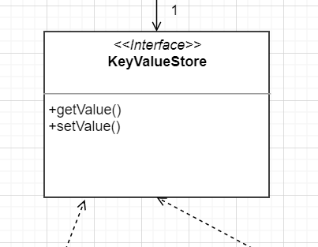
KeyValueStore

Slide 13
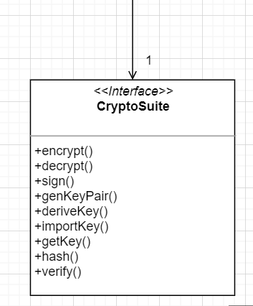
CryptoSuite

Slide 14
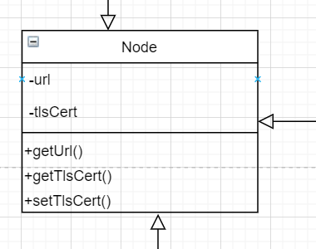
Node

Slide 15
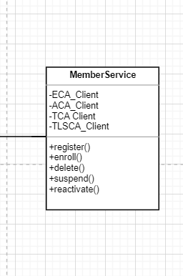
MemberService

Slide 16
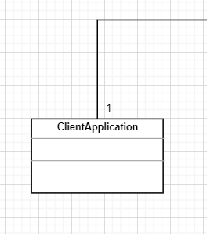
ClientApplication

Slide 17
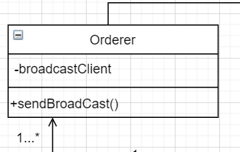
Orderer Class

